Slide 1

Big Data & Data Analytics Psikologi III & IV
Pertemuan 9 & 10

Slide 2
Data Crawling Twitter
Data Crawling Twitter adalah proses pengambilan atau penambangan data teks dari Twitter.

Slide 3
Langkah Data Crawling dari Twitter
Pilih Operator Search Twitter
Pada Repository – pilih connection – klik kanan – pilih Create Connection
Isikan :
a. Connection Type : Twitter b. Repository : Local Repository
c. Connection Name : Latihan d. Klik Create

Slide 4
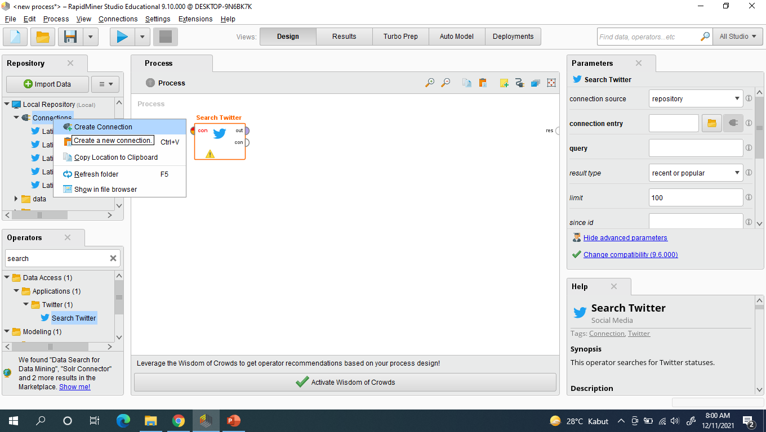
klik

Slide 5
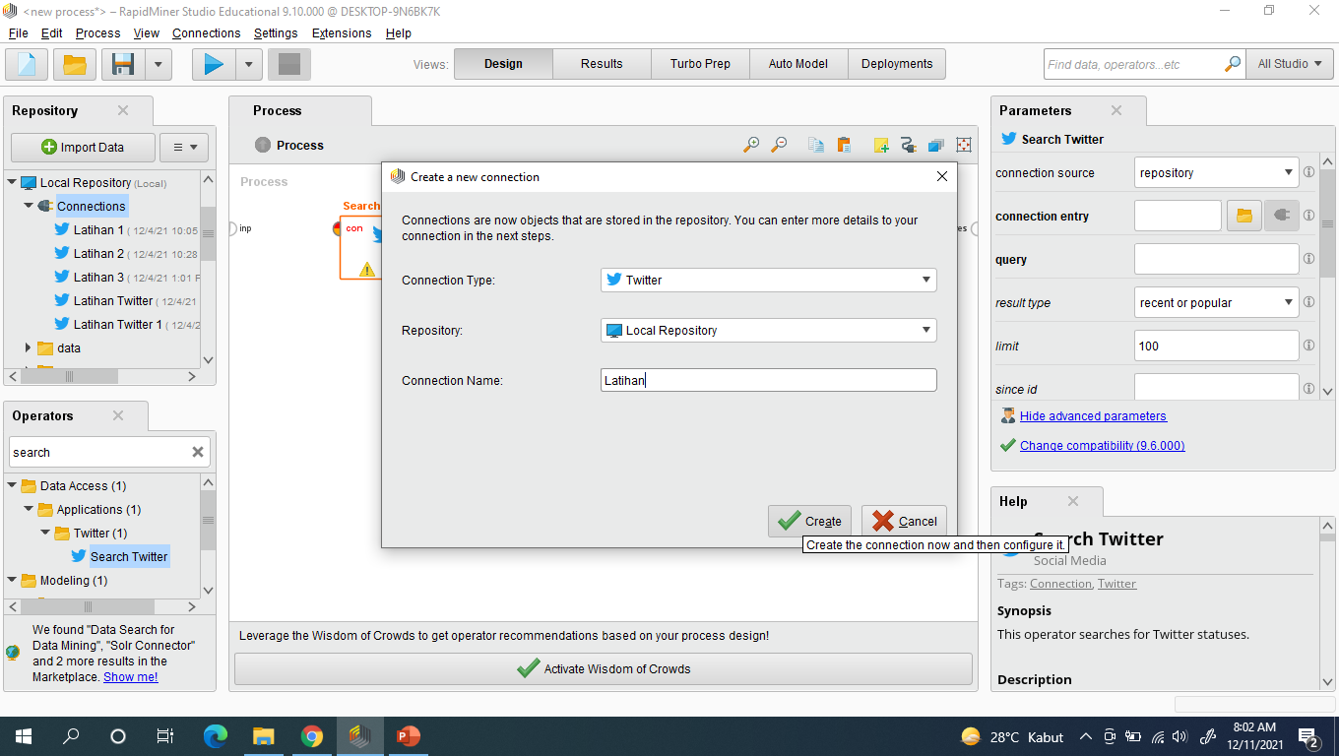
klik

Slide 6
Muncul Dialog box untuk meminta Token Acces – klik menu disebelah kanan box token access
a. Muncul dialog box – klik open URL (pastikan anda mempunyai akun twitter)
b. Masuk ke Web Browser : Isikan username twitter anda & passwordnya
c. klik authorized app – muncul kode token yang terdiri dari 7 angka lalu copy kan ke Rapidminer pada kotak dialog “Copy Code”
d. Klik Save
a. Untuk mengecek koneksi : klik test connection – hasil muncul tulisan “Test Successful“
b. Klik Save

Slide 7
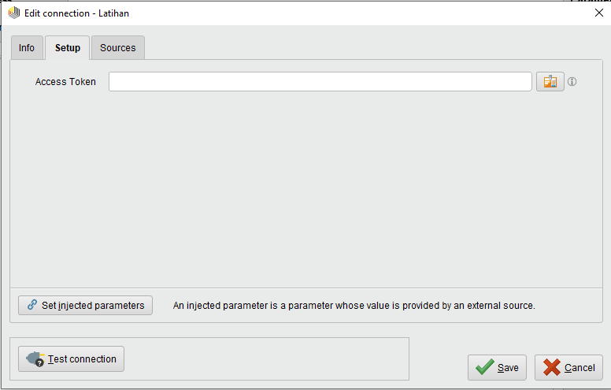
klik

Slide 8
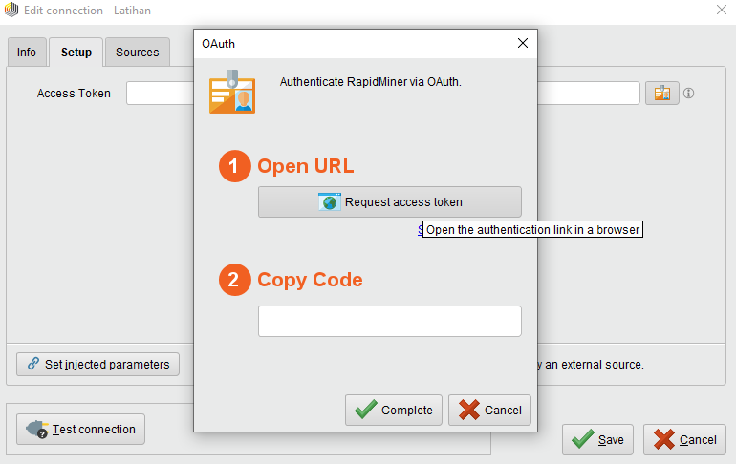
Klik

Slide 9
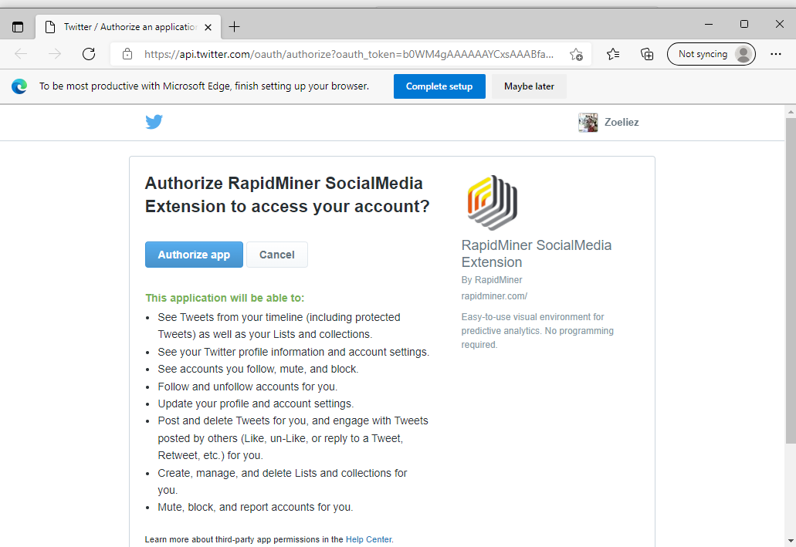
Klik

Slide 10
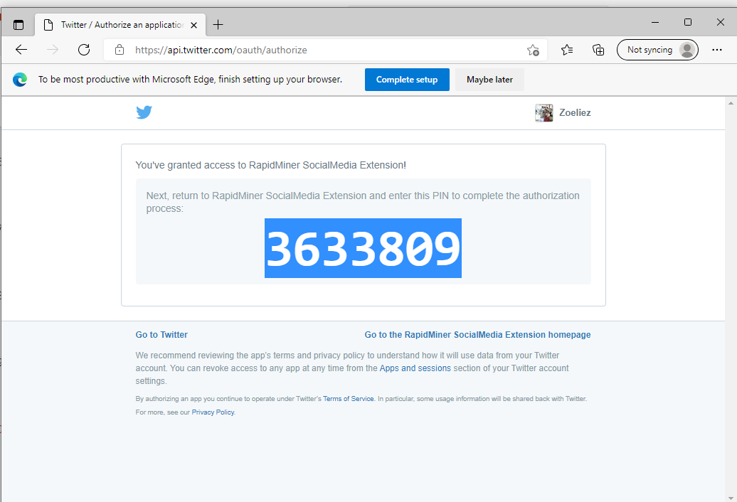
copy

Slide 11
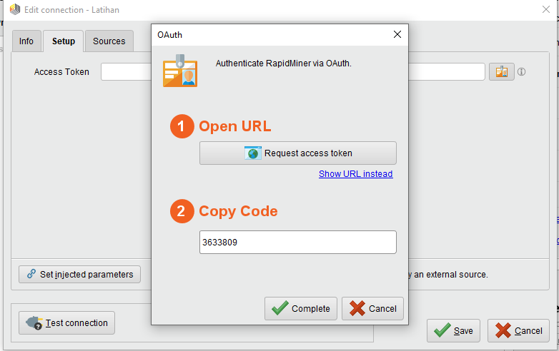

Slide 12
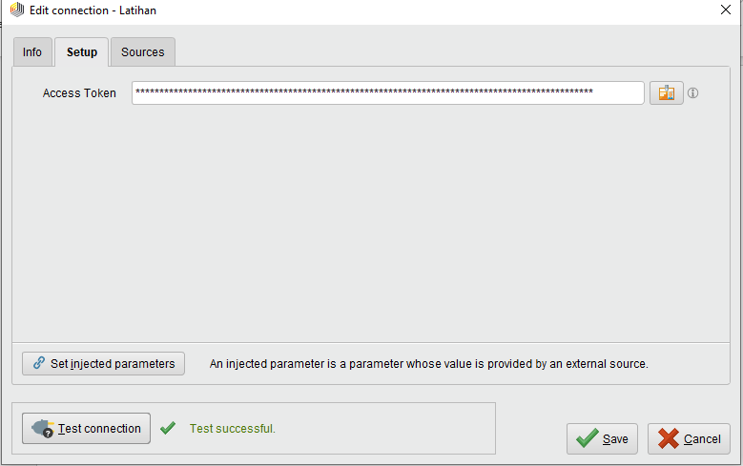

Slide 13
Pada Local Repository sudah muncul “Latihan”
a. Drag “Latihan” ke panel process lalu hubungkan dengan operator Search Twitter
b. Klik operator Search Twitter – Pada parameter : isikan Query : Covid (kata kunci yang dicari)
b. Klik $⊳$
a. Drag “Latihan” ke panel process lalu hubungkan dengan operator Search Twitter
b. Klik operator Search Twitter – Pada parameter : isikan Query : Covid (kata kunci yang dicari)
b. Klik ⊳

Slide 14
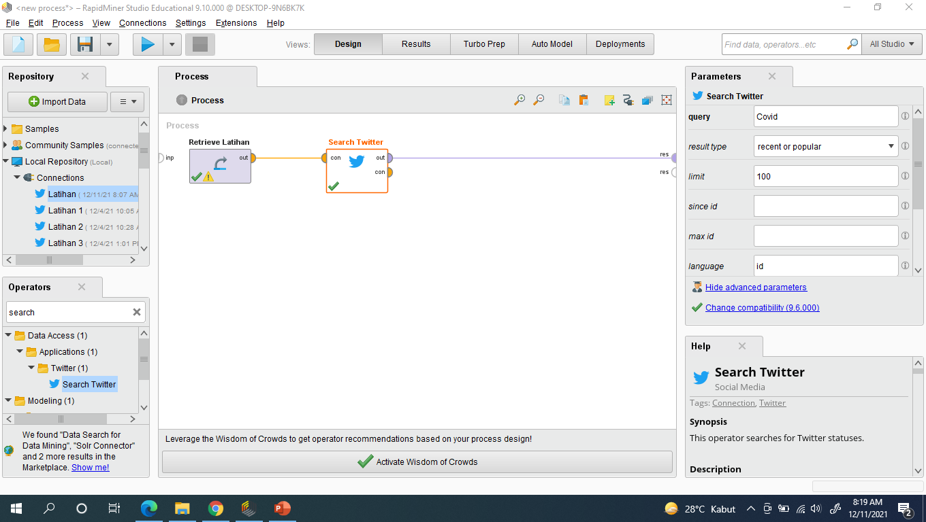
Kata kunci yang mau dicari (Query) adalah Covid, dengan banyak data 100 dan berbahasa indonesia
klik

Slide 15
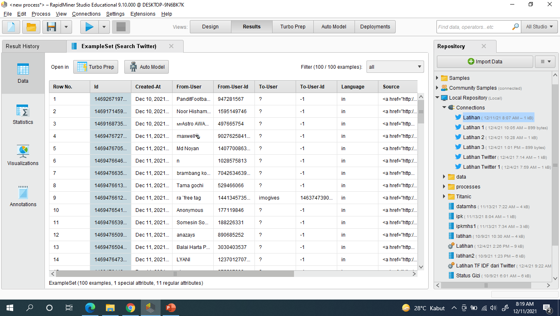

Slide 16
Pemrosesan Data Teks Dari Twitter
* Cleaning Process :
a. Pilih Select attribute – pada parameter : attribute filter type : pilih single
attribute : text
b. Membuang tulisan RT @... : Pilih operator Replace- klik
c. Pada parameter : Attribute filter type : pilih single – Attribute : text
Replace What diisi dengan RT @.*
d. Klik $⊳$
* Cleaning Process :
a. Pilih Select attribute – pada parameter : attribute filter type : pilih single
attribute : text
b. Membuang tulisan RT @... : Pilih operator Replace- klik
c. Pada parameter : Attribute filter type : pilih single – Attribute : text
Replace What diisi dengan RT @.*
d. Klik ⊳
d. Membuang Link Http yang termuat di Twitt : Pilih Operator Replace – klik
e. Pada Parameter : Attribute filter type : pilih single – Attribute : text – Replace What diisi dengan http.*

Slide 17
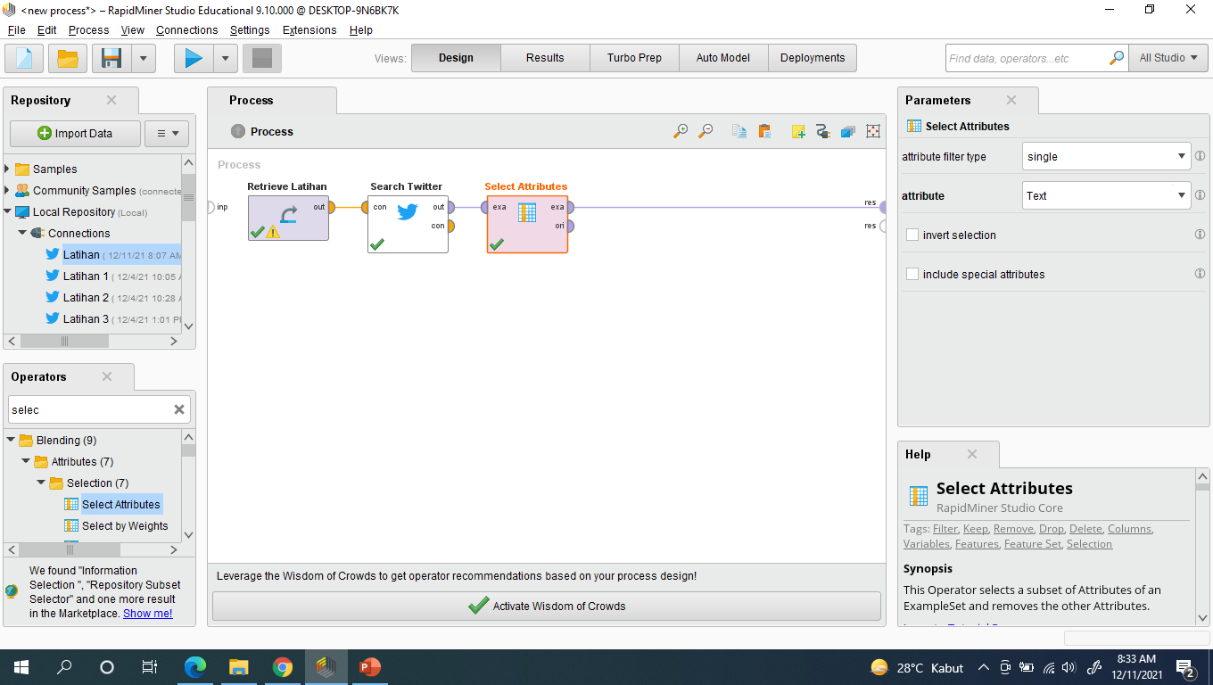

Slide 18
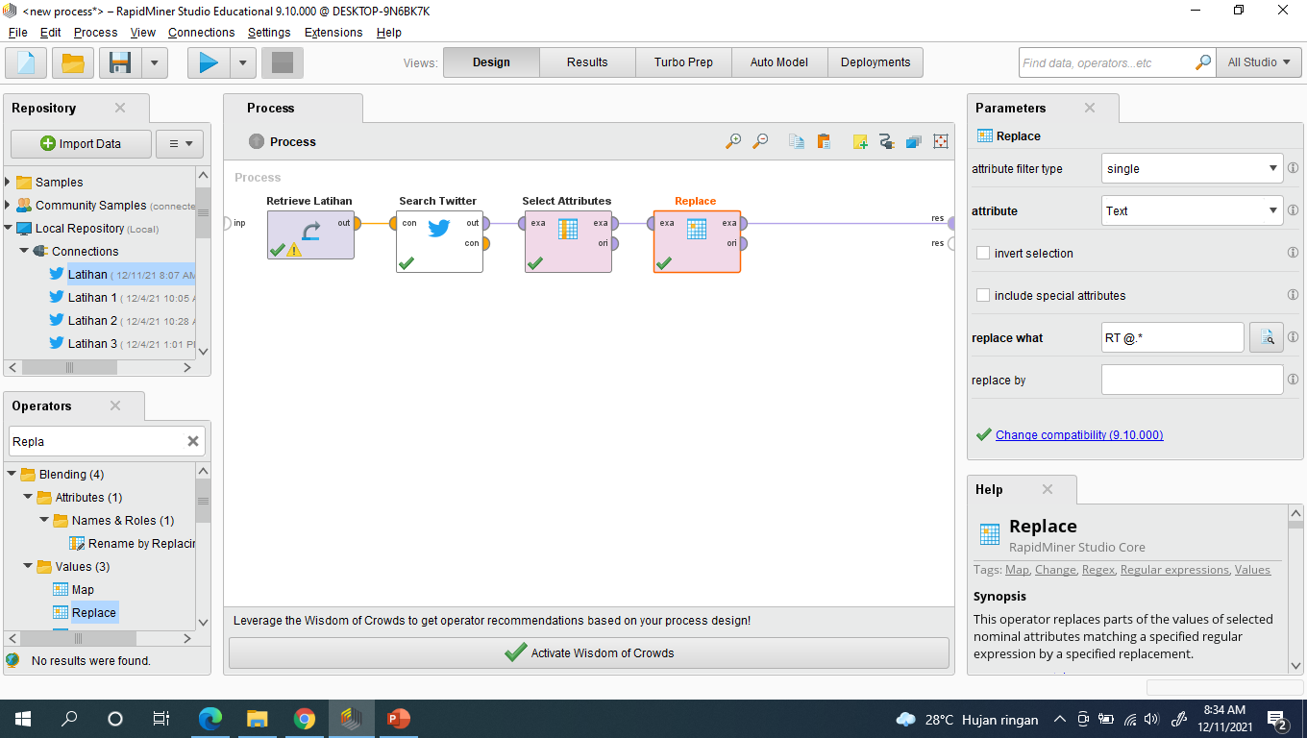

Slide 19
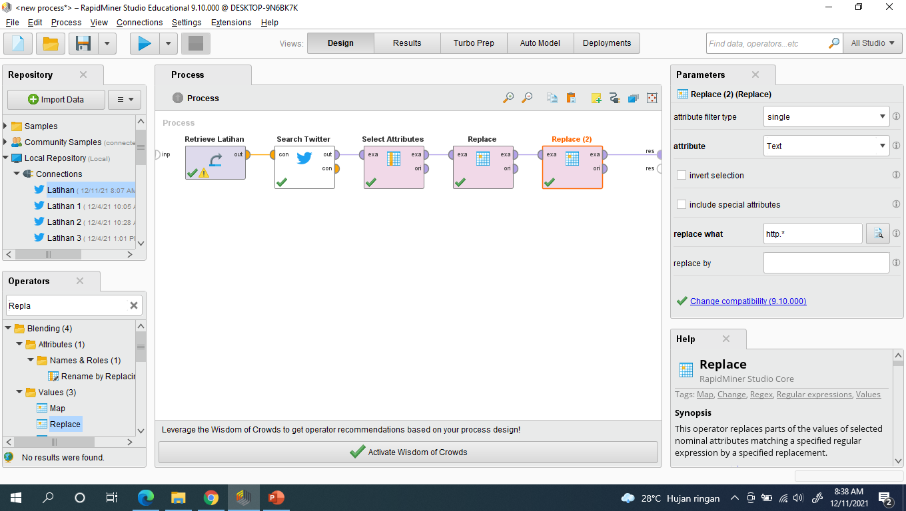

Slide 20
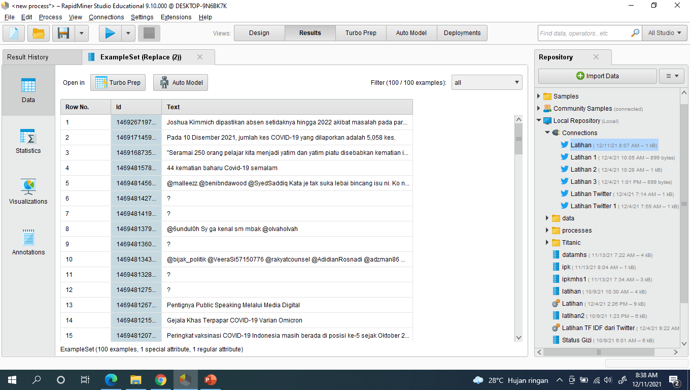

Slide 21
Menambahkan Extension untuk Pemrosesan Teks
a. Klik menu Extension – pilih marketplace
b. Pilih top donwloads – klik Test Processing 9.3.1 – klik Select for Instalation – klik Install 1 packages
c. Muncul dialog – Klik “I accept…” – Klik Install 1 packages
d. Muncul dialog untuk meminta Restart Rapidminer – klik Yes – proses instalasi ekstension sedang berjalan
e. Hasil bisa dilihat pada panel operator sudah muncul folder Text Processing

Slide 22
Processing Text Data
Ubah Tipe Data menjadi Text : Pilih operator Nominal to text
Pilih operator Process Documents from Data – Double Klik
Proses Tokenizing :
i.Pilih operator Tokenize lalu hubungkan dengan port input document
ii. Pada parameter : Mode diisi dengan no-letter
iii. Klik $⊳$
Proses Tokenizing :
i.Pilih operator Tokenize lalu hubungkan dengan port input document
ii. Pada parameter : Mode diisi dengan no-letter
iii. Klik ⊳

Slide 23
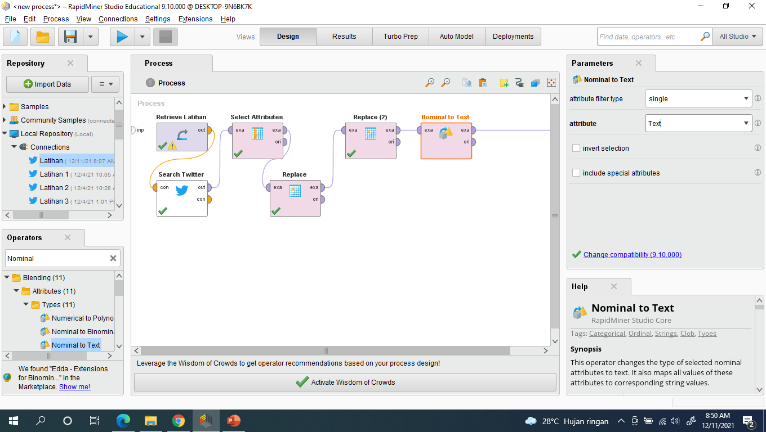

Slide 24
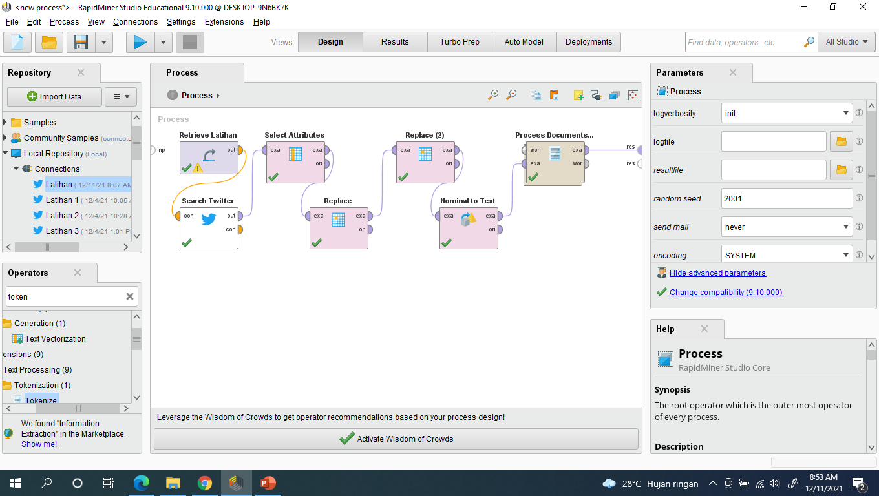

Slide 25
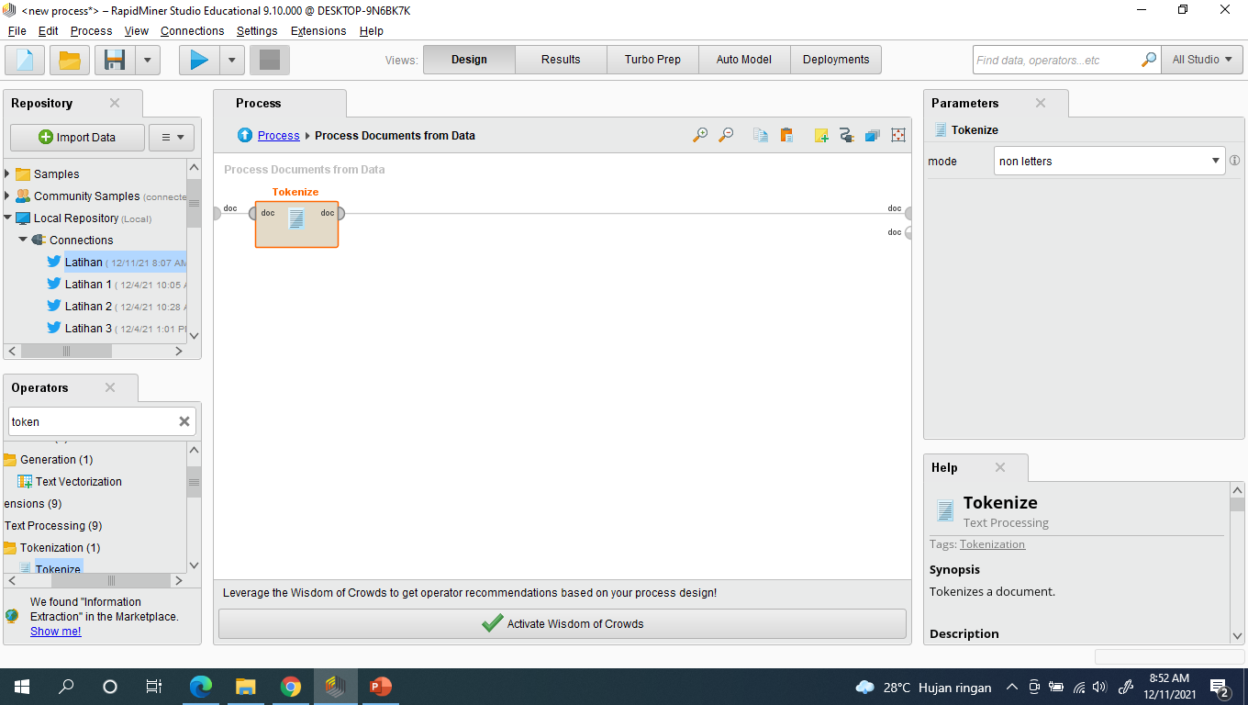

Slide 26
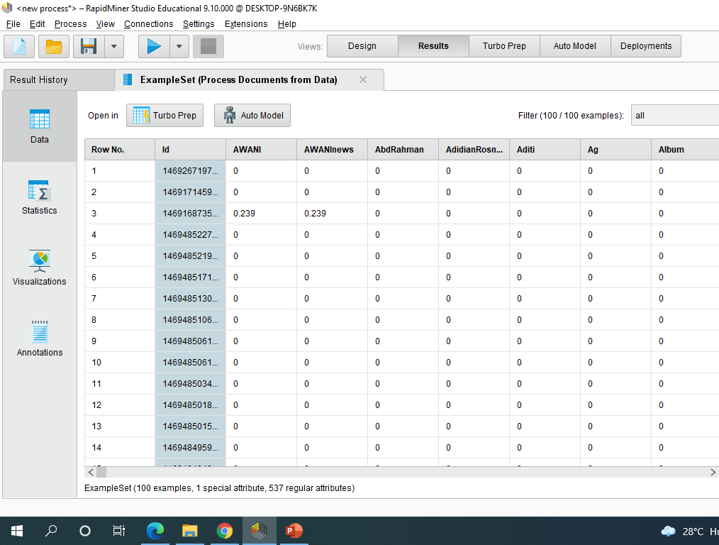
Diperoleh hasil frekuensi kemunculan kata pada tiap dokumen

Slide 27
Melakukan Proses Stopword yaitu membuat kata menjadi huruf kecil
a. Pilih operator Tranformation – pilih Transform Cases – parameter pada transform to : Lower Case
b. Klik $⊳$
a. Pilih operator Tranformation – pilih Transform Cases – parameter pada transform to : Lower Case
b. Klik ⊳
Menghilangkan Yang Tidak Penting (Filtering Data):
i. Pilih operator filter stopword (Dictionary) – pilih file stopword dari web Kaggle (download dulu)
ii. Klik $⊳$
Menghilangkan Yang Tidak Penting (Filtering Data):
i. Pilih operator filter stopword (Dictionary) – pilih file stopword dari web Kaggle (download dulu)
ii. Klik ⊳

Slide 28
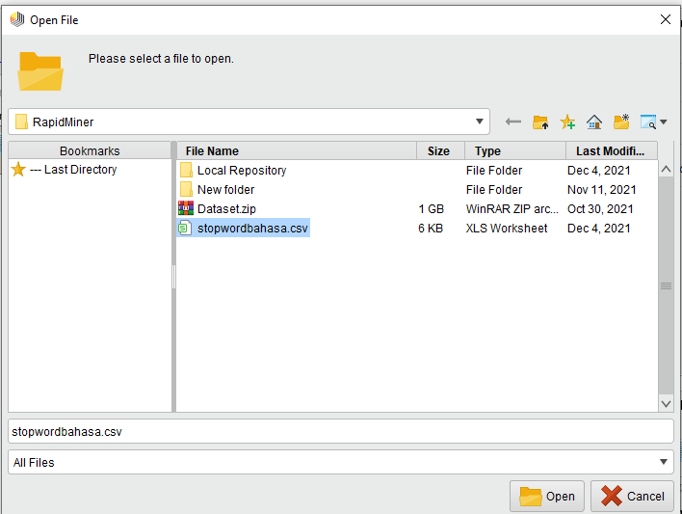

Slide 29
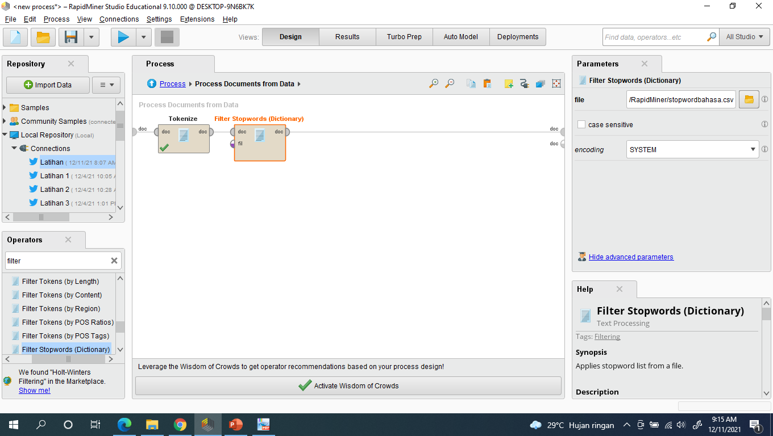

Slide 30
Menghilangkan kata-kata yang tidak penting
a. Pilih operator filter tokens by length – pada parameter : min chars : 4 dan max chars : 10
b. Klik $⊳$
c. Untuk menampilkan wordlist saja – pilih operator Word List to Data – hubungkan dengan port res dan klik $⊳$
a. Pilih operator filter tokens by length – pada parameter : min chars : 4 dan max chars : 10
b. Klik ⊳
c. Untuk menampilkan wordlist saja – pilih operator Word List to Data – hubungkan dengan port res dan klik ⊳
Menyimpan data ke Format CSV :
i.
ii. Klik $⊳$
Menyimpan data ke Format CSV :
i.
ii. Klik ⊳

Slide 31
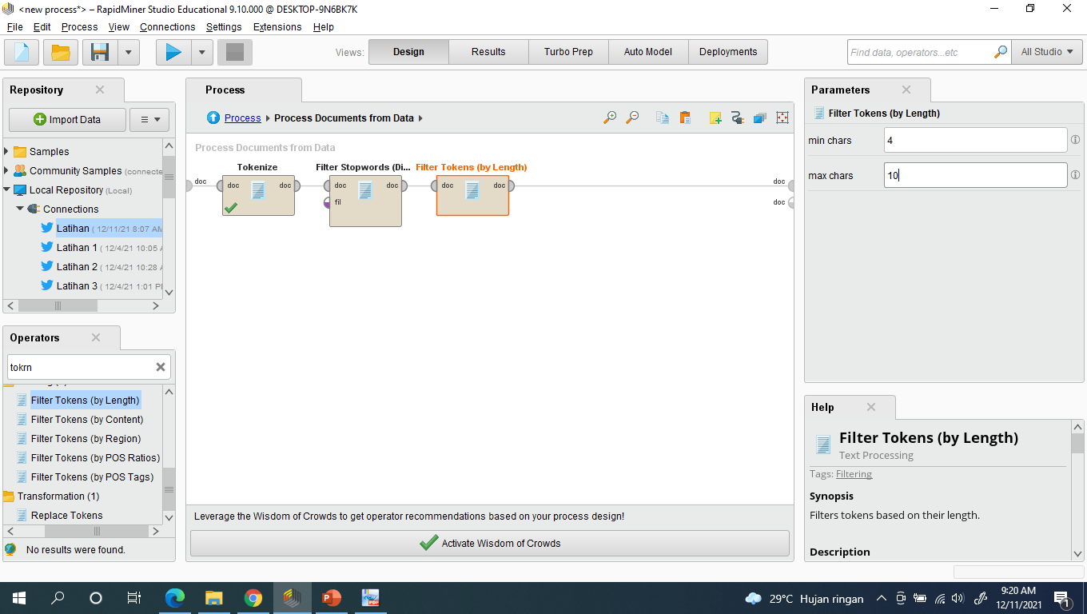

Slide 32
